Slide 1
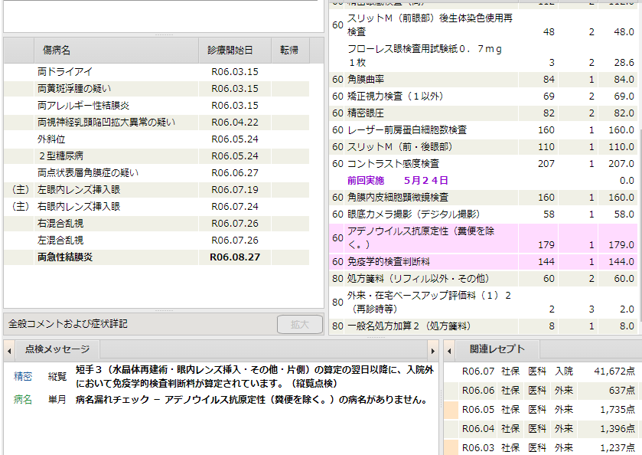
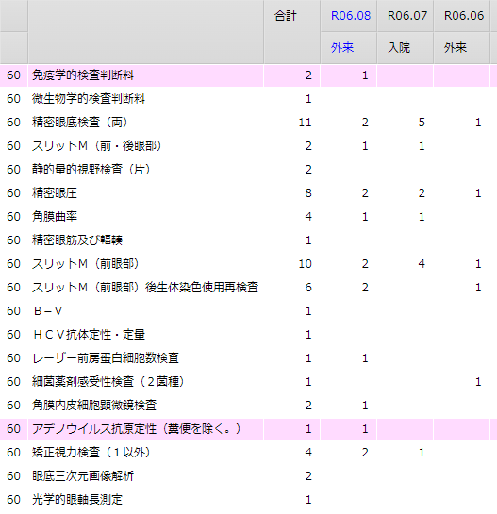
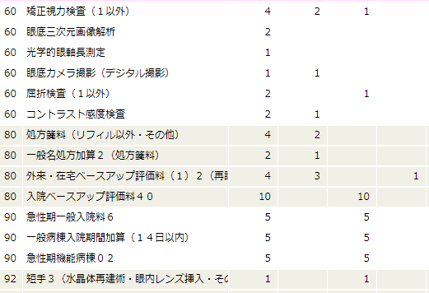
ID：945840
上記の点検メッセージが表示されますが、
短手3の算定日はR6.7月なので、算定できます。
以前、他の判断料に関しては修正していただきました。
免疫判断料も同じように修正をお願いします。

